Slide 1
HALF PHOTO SLIDE PAGE TITLE
FOR QUOTES AND SUCH
HSI
ទីភ្នាក់ងារស៊ើបអង្កេតសន្តិសុខមាតុភូមិ
NCMEC

Slide 2
CyberTipline
CyberTips ផ្តល់ដោយESPs និងសាធារណជន (99%/1%)
CyberTips ផ្ញើរជូនអាជ្ញាធរអនុវត្តច្បាប់តាមរយៈ “VPN”/Downloader
ជាទូទៅផ្ញើរទៅការិយាល័យនៅតាមបណ្តារដ្ឋ និងតំបន់ក្នុងសហរដ្ឋអាមេរិក
ផ្ញើរជូនការិយាល័យសេនានុព័ន្ធHSI និងទីភ្នាក់ងារអនុវត្តច្បាប់បរទេសជាក់លាក់សម្រាប់ព័ត៌មានឲ្យការណ៍ក្រៅប្រទេស
គ្របដណ្តប់លើ១០០ប្រទេស គិតមកត្រឹមខែមិថុនា ឆ្នាំ២០១៨
ផ្ញើរជូនភ្នាក់ងារស៊ើបអង្កេតជាក់លាក់ណាមួយតែម្តង ប្រសិនបើភ្នាក់ងារស៊ើបអង្កេតនោះធ្លាប់ស្រាវជ្រាវមុខសញ្ញានោះពីមុនមក
Notes:
2014 reports totaled over 1.1 million CyberTipline reports (ESPs and Public). 2015 – jumped to 4.4 million. 2016 – jumped to 8.29 million and 2017 – 10.2 million. So far this year (2018), we’ve received over 7 million.

Slide 3
Explanation of a Cybertip Submitted By Facebook
ព័ត៌មានផ្តល់ឲ្យដោយក្រុមហ៊ុន
Notes:
Has anyone ever worked a Facebook report?

Slide 4
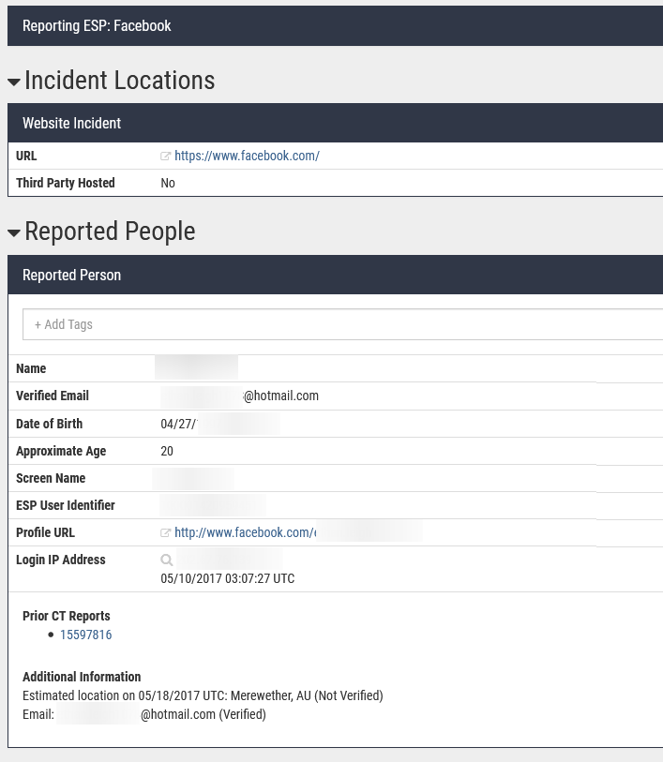
តើនរណាជាបុគ្គលដែលត្រូវបានគេរាយការណ៍
អាសាំ័យដ្ឋានអ៊ីម៉ែលដែលអ្នកប្រើប្រាស់បានចុះនៅពេលបង្កើតគណនេយ្យ ហើយFacebook បានបញ្ជាក់ថាពិតប្រាកដ
ថ្ងៃខែឆ្នាំកំណើត តែFacebook មិនអាចបញ្ជាក់បានថាពិតប្រាកដឬអត់
Facebook User ID
អាស័យដ្ឋានIP ដែលមានភ្ជាប់កាលបរិច្ឆេទ និងពេលវេលា
1000000xxxxxx
*ឥឡូវនេះNCMECផ្តល់អាស័យដ្ឋានIPដោយភ្ជាប់កាលបរិច្ឆេទ និងពេលវេលា លើកលែងតែIPរបស់ទូរស័ព្ទ*
Notes:
Overall view of general FB reports; we receive high volume of these reports especially that resolve internationally; will say verified if FB has been able to verify it; they provide lots of info

Slide 5
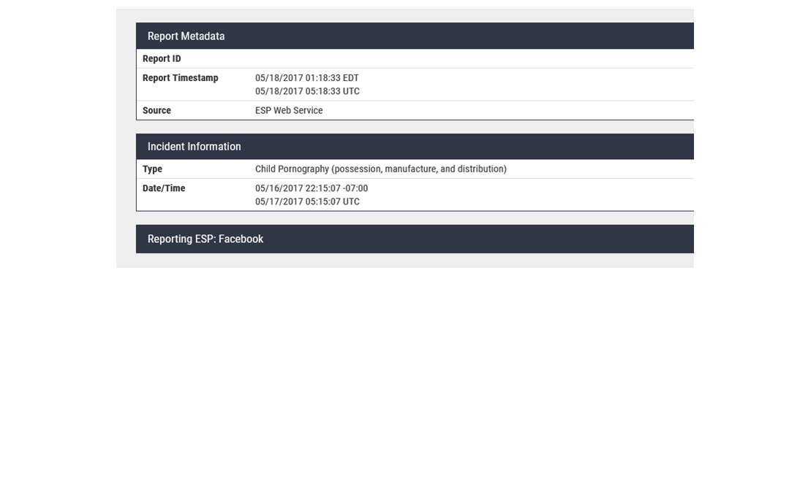
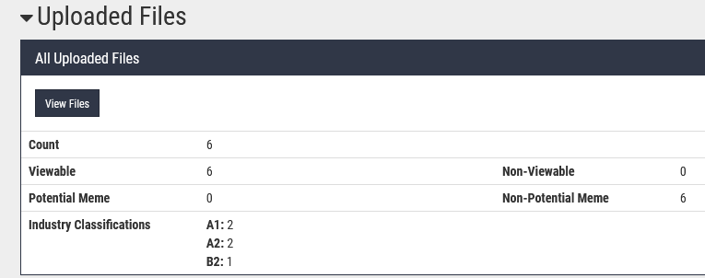
តើវាកើតឡើងនៅពេលណារ?
ខុសៗគ្នា ហើយអាចមិនពាក់ព័ន្ធគ្នានឹងអាស័យដ្ឋានIPដែលត្រូវបានរាយការណ៍
Notes:
Typically dont rely on this as it varies by company but each company will have a template in the report with an explanation so be sure to refer to that

Slide 6
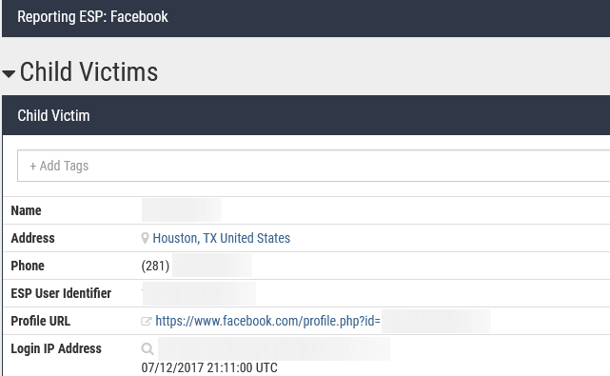
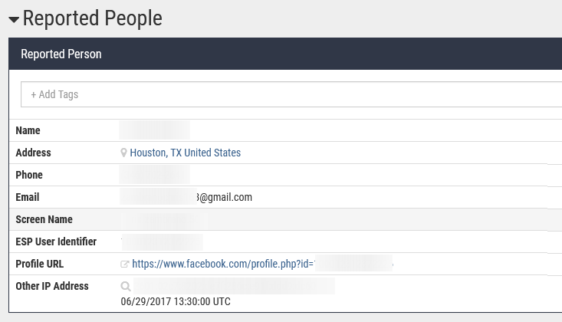
របាយការណ៍ “ធ្វើដោយមនុស្ស” របស់Facebook
ការពន្យល់របស់ESP
ព័ត៌មានរបស់ជនរងគ្រោះជាកុមារ
ព័ត៌មានរបស់អ្នកប្រើប្រាស់ដែលត្រូវបានគេរាយការណ៍
ផ្នែកព័ត៌មានបន្ថែម អាចមានព័ត៌មានដូចជាគណនីបន្ថែម និងសារឆ្លើយឆ្លង

Slide 7
ចំណាត់ថ្នាក់របស់NCMEC
NCMEC អោយការណ៍ដល់VPNរបស់ស្ថាប័នអនុវត្តច្បាប់ជាក់លាក់មួយ ដែលបែងចែកជាបួនអាទិភាព៖
អាទិភាពទី១ របាយការណ៍បញ្ជាក់ពីហានិភ័យបច្ចុប្បន្នឬដែលហៀបនឹងកើតឡើងចំពោះបុគ្គលណាមួយ។
អាទិភាពទី២ របាយការណ៍បញ្ជាក់ពីហានិភ័យដែលអាចនឹងកើតមានចំពោះបុគ្គលណាម្នាក់ នៅក្នុងអនាគតឆាប់ៗ ឬម្យ៉ាងវិញទៀត ក្នុងពេលប្រថុចញ៉ុច។
អាទិភាពទី៣ របាយការណ៍អាចផ្តល់ឲ្យភ្លាមៗ នៅពេលតម្រូវឲ្យមានព័ត៌មានបន្ថែម ដើម្បីកំណត់ពីហានិភ័យដែលអាចនឹងកើតមានណាមួយ ក៏ដូចជាដើម្បីកំណត់អាទិភាព។
អាទិភាព E ជារបាយការណ៍ដែលផ្តល់ឲ្យដោយអ្នករាយការណ៍តាមសេវាអេឡិចត្រូនិកដែលចុះបញ្ជី។

Slide 8
ស្ថិតិ NCMEC ប្រចាំឆ្នាំសម្រាប់ប្រទេសកម្ពុជា
ចាប់ពីថ្ងៃទី១ ខែតុលា ឆ្នាំ២០១៨ ដល់ថ្ងៃទី១ ខែមិថុនា ឆ្នាំ២០១៩ - NCMEC បានចេញរបាយការណ៍ចំនួន 24,167
ចាប់ពីថ្ងៃទី១ ខែតុលា ឆ្នាំ២០១៧ ដល់ថ្ងៃទី៣០ ខែកញ្ញា ឆ្នាំ២០១៨ - NCMEC បានចេញរបាយការណ៍ចំនួន 58,319
ចាប់ពីថ្ងៃទី១ ខែតុលាឆ្នាំ២០១៦ ដល់ថ្ងៃទី៣០ ខែកញ្ញា ឆ្នាំ២០១៧ - NCMEC បានចេញរបាយការណ៍ចំនួន 3,723

Slide 9
ករណីជោគជ័យរបស់NCMEC/HSI
នៅក្នុងខែមករា ឆ្នាំ២០១៩ HSI ប្រចាំទីក្រុងហូជីមិញ បានទទួលរបាយការណ៍CyberTip ពីNCMEC អំពីអ្នកប្រើប្រាស់Googleម្នាក់បានupload រូបភាពបំពានជាក់ស្តែងលើកុមារីម្នាក់ជាច្រើនសន្លឹក។
HSI HCMC បានផ្តល់ព័ត៌មាននេះទៅឲ្យក្រសួងសន្តិសុខសាធារណៈវៀតណាម។ ការស៊ើបអង្កេតបានឈានដល់ការកំណត់អត្តសញ្ញាណពលរដ្ឋវៀតណាមមួយរូបឈ្មោះគៀន ហើយរកឃើញថាគៀតបានប្រព្រឹត្តអំពើបំពារបំពាននោះទៅលើក្មួយស្រីអាយុ១០ឆ្នាំរបស់ខ្លួន នៅក្នុងលំនៅដ្ឋានរបស់គាត់។
នៅថ្ងៃទី៨ ខែមិនា ឆ្នាំ២០១៩ HSI HCMC បានរាយការណ៍ពីការចាប់ខ្លួនឈ្មោះគៀន ដែលបានលែងប្រដាប់ភេទក្មួយស្រីរបស់ខ្លួន ហើយបានប្រមូលទុកនូវរូបភាពអាសអាភាសកុមារយ៉ាងច្រើន តាំងពីយូរយាណាស់មកហើយ។

Slide 10
ករណីជោគជ័យរបស់NCMEC/HSI (ត)
នៅថ្ងៃទី១ ខែមិនា ឆ្នាំ២០១៩ កម្លាំងចម្រុះ HSI Santo Domingo និងអង្គភាពស៊ើបអង្កេតព្រហ្មទណ្ឌអន្តរកាល (TCIU) បានចុះអនុវត្តដីកាឆែកឆេរលំនៅដ្ឋានពីរកន្លែង ហើយបានចាប់ខ្លួនមនុស្សពីររូប ដោយផ្អែកលើរបាយការណ៍ NCMEC CyberTip។
បន្ទាប់ពីទទួលបានCyberTip ពីNCMEC កម្លាំចម្រុះHSI Santo Domingo និងTCIU កំណត់បានអាស័យដ្ឋានIP ដែលត្រូវបានប្រើប្រាស់ដើម្បីupload និងផ្សព្វផ្សាយរូបភាពផ្លូវភេទកុមារនិងការបំពារបំពាន ដែលឈានដល់ការចាប់ខ្លួនបុរសជនជាតិDominicanអាយុ២០ឆ្នាំមួយរូប ដែលជាគ្រូបង្រៀនថ្នាក់អនុវិទ្យាល័យ និងបុរសជនជាតិDominicanអាយុ២៨ឆ្នាំម្នាក់ទៀត ពីអំពីល្មើសច្បាប់របស់ប្រទេសDominican។

Slide 11
NCMEC/HSI ភ្នំពេញ
សំនួរ?

